Slide 2
What evidence?
Sackett DL et al. Evidence based medicine: What it is and what it isn‘t. BMJ 1996;312:71-72 NHS Oxford
Rawlins M. De Testimonio: On the evidence for decisions about the use of therapeutic interventions.
Lancet 2008;372(9656):2152-2161 NIH London
"Die Evidence Based Medicine beschränkt sich nicht auf randomisierte Studien und Metaanalysen. Es geht um das Ergründen der besten externen Evidenz, um unsere klinischen Fragen zu beantworten. … Wenn keine randomisierte Studie für die missliche Lage unserer Patienten durchgeführt wurde, folgen wir der Spur zur nächst besten externen Evidenz und arbeiten von dieser Basis aus."
"Die RCTs, lange als der Goldstandard der Evidenz angesehen, sind auf einen unverdienten Sockel gehoben worden. Ihre Position an der Spitze der Evidenz-Hierarchien ist unangemes-sen; denn Hierarchien sind illusorische Werkzeuge für die Beurteilung der Evidenz. Sie sollten rück-platziert werden durch eine Diversifikation von Ansätzen, welche die Analyse der Gesamtheit der Evidenz-Basis umfassen."

Slide 3
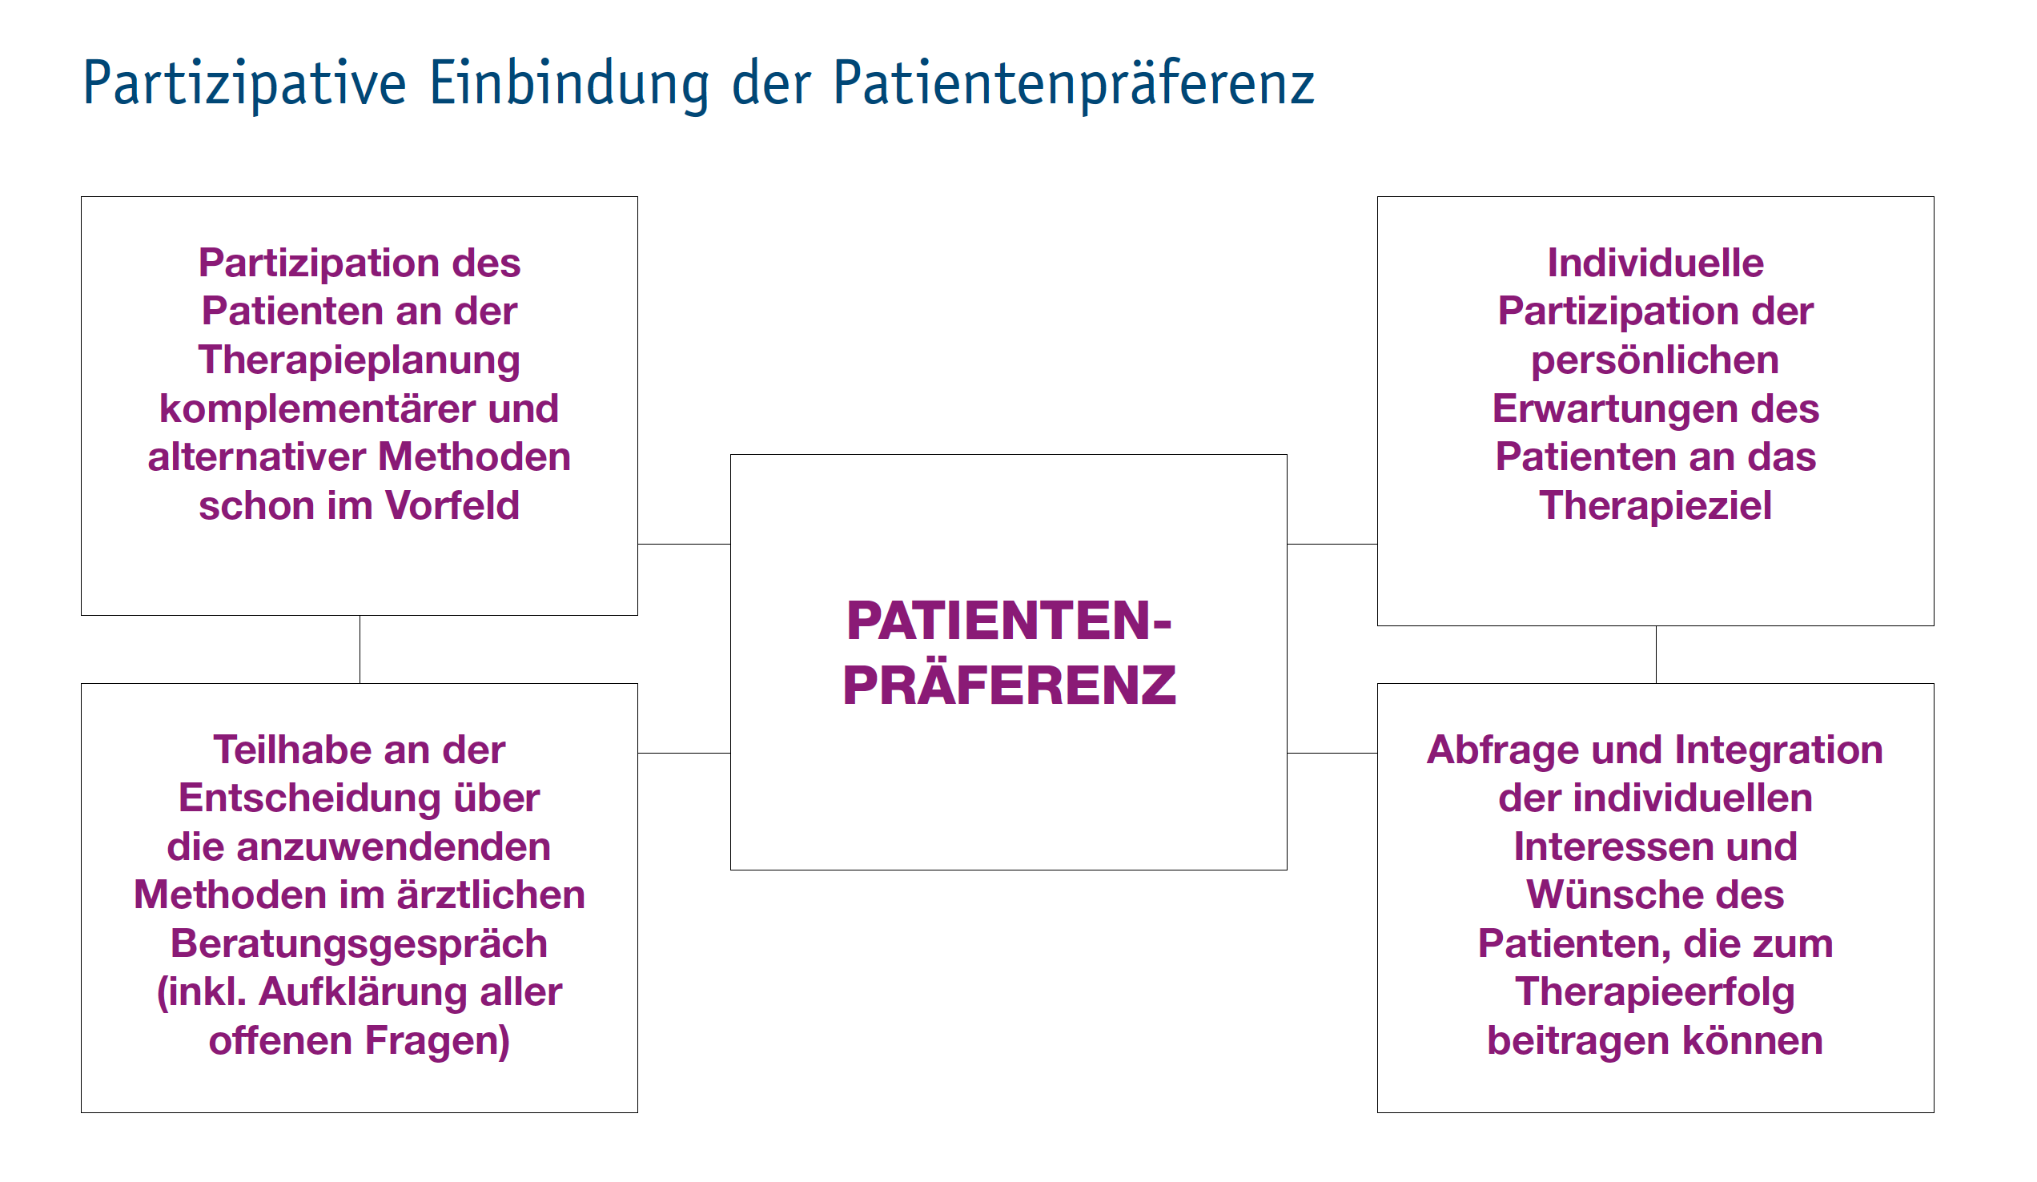


Slide 4
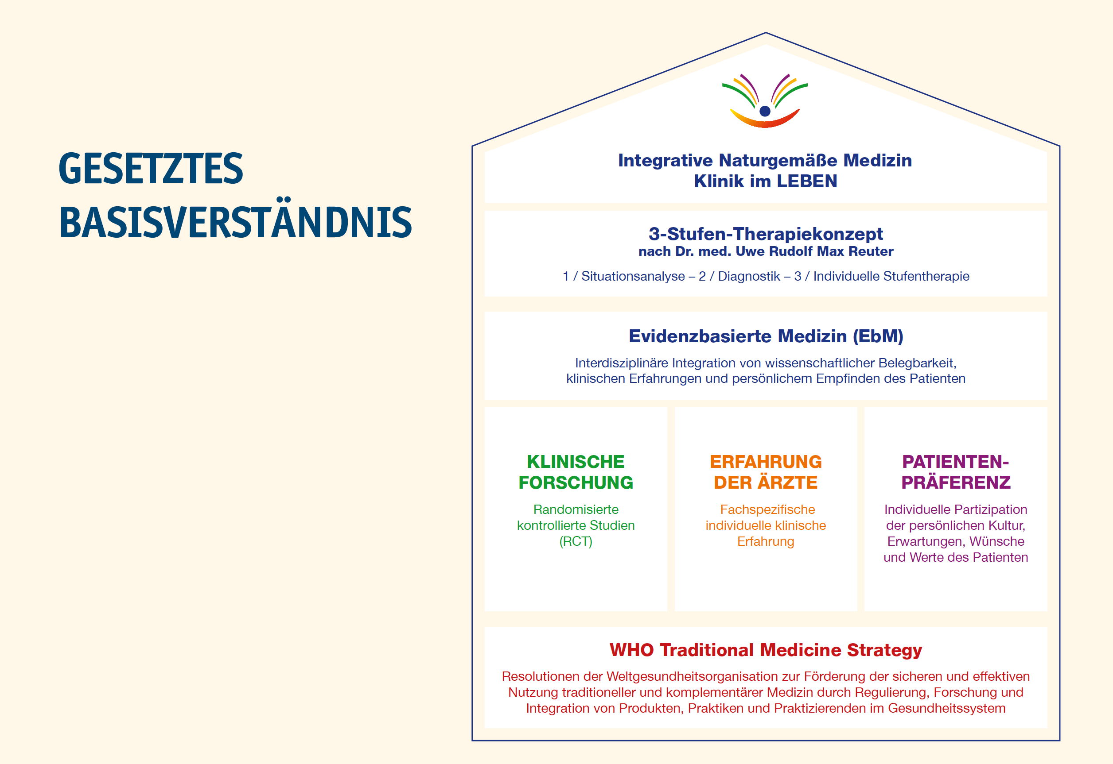

Slide 5
Der Einsatz von Komplementärmedizin
Entspricht der Arzt- und Patientenpräferenz
Integrative Medizin – die Medizin der Zukunft
60 bis 70% aller Patienten in Europa verwenden – mit und ohne Wissen Ihres Arztes - naturheilkundliche Arzneimittel und Methoden aus der komplementären Medizin neben der konventionellen Behandlung (Allensbach Institut für Meinungsforschung, Naturheilmittel 2010)
Britische Studie:Pat. wünschen Kombination der Medizinverfahren und Sie wünschen sich aktiv in den Behandlungsablauf einbezogen zu werden und dies mit dem Arzt besprechen (Little CV, The School of Health & Social Care, 2009- University of Essex)

